Slide 1
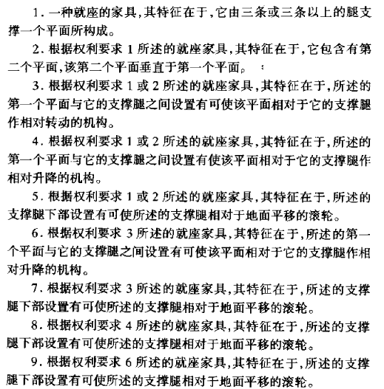
作业
1、左侧的权利要求中，有多少种技术方案？16 分别是什么？
每种技术方案是现实中的什么家具？

Slide 2
2、对给出的申请文件（一种实时分布式日志传输系统），找出全部的主逻辑：
技术问题-技术方案-有益效果
并，总结如何根据技术方案写具体实施方式
3、结合第二堂课PPT绘制思维导图，可以在本子上手绘或用思维导图软件。

